Slide 1
Муниципальное автономное дошкольное образовательное учреждение детский сад №3 «Светлячок»
Педагогическая технология
«Лэпбук»
Подготовил: И.А.Мезенцева, воспитатель
1 квалификационная категория

Slide 2
На сегодняшний день, с учетом ФГОС во главе стоит индивидуальный подход к ребенку и игре, где происходит сохранение самоценности дошкольного детства и сохраняется сама природа дошкольника.
Ведущими видами детской деятельности становятся: игровая, коммуникативная, двигательная, познавательно-исследовательская, продуктивная и др.

Slide 3
Главная особенность организации образовательной деятельности в ДОУ на современном этапе - это повышение статуса игры, как основного вида деятельности детей дошкольного возраста; включение в процесс эффективных форм работы с детьми: ИКТ, проектной деятельности, игровых, проблемно -обучающих ситуаций в рамках интеграции образовательных областей.

Slide 4
Занятием для детей должна стать интересная, специально организованная воспитателем специфическая детская деятельность, подразумевающая их активность, деловое взаимодействие и общение, накопление детьми определенной информации об окружающем мире, формирование определенных знаний, умений и навыков.
Таким образом в поиске новых форм организации образовательной деятельности находится сейчас каждый педагог детского сада.
Результатом такого поиска в моем случае стала тематическая папка или «лэпбук».

Slide 5
Цель технологии: развитие познавательной активности и интеллекта детей в процессе создания «лэпбука, путем внедрения инновационных педагогических технологий в образовательный процесс ДОУ.
Задачи:
1. Повышение уровня интеллектуального развития, формирование у детей познавательных интересов.
2. Сенсорное развитие детей.
3. Формирование целостной картины мира и расширение кругозора детей.
4. Обогатить и активизировать словарь детей.

Slide 6
Что же такое лэпбук?
Лэпбук (lapbook) – это сравнительно новое средство из Америки, представляет собой одну из разновидностей метода проекта. Адаптировала его под наш менталитет Татьяна Пироженко. Она разрабатывала эту технологию для занятий со своим ребенком и предложила использовать ее в исследовательской работе с детьми.
В дословном переводе с английского языка лэпбук означает «книга на коленях», или как его еще называют тематическая папка или коллекция маленьких книжек с кармашками и окошечками, которые дают возможность размещать информацию в виде рисунков, небольших текстов, диаграмм и графиков в любой форме и на любую тему. Это книга, которую педагог собирает, склеивает ее отдельные части в единое целое, креативно оформляет, используя всевозможные цвета и формы.

Slide 7
Лэпбук - отличный способ закрепить определенную тему с детьми, осмыслить содержание книги, провести исследовательскую работу, в процессе которой ребенок участвует в поиске, анализе и сортировке информации.
Лэпбук хорошо подойдет для занятий в группах, где одновременно будут заняты несколько детей. Можно выбрать задания под силу каждому (одним – кармашки с карточками, а другим детям – задания, подразумевающие умение писать и т.д.) и сделать коллективную книжку.
Лэпбук развивает творческие способности и коммуникативные навыки. И это просто интересно! Дошкольникам нужны эмоциональные, яркие и увлекательные занятия!

Slide 8
Работа с лэпбуком отвечает основным тезисам организации партнерской деятельности взрослого с детьми, на которые указывает Н.А.Короткова:
• включенность воспитателя в деятельность наравне с детьми
• добровольное присоединение дошкольников к деятельности (без психического и дисциплинарного принуждения)
• свободное общение и перемещение детей во время деятельности (при соответствии организации рабочего пространства)
• открытый временной конец деятельности (каждый работает в своем темпе)

Slide 9
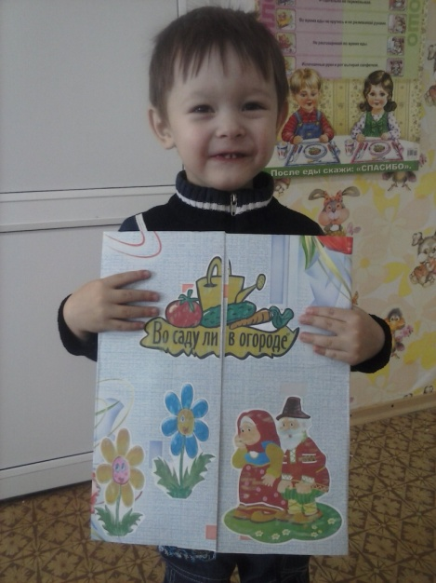
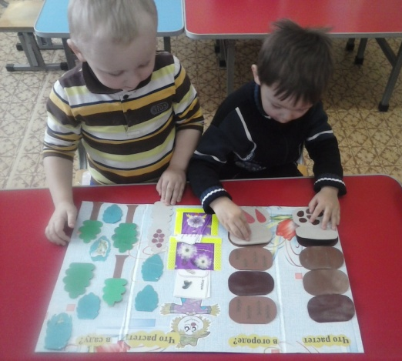
Лэпбук «Во саду ли в огороде»
Цель: продолжить знакомство с растениями сада и огорода.
Задачи:
-расширять и систематизировать знания детей о фруктах, овощах, ягодах
-формировать представление о сходстве и различии овощей, фруктов, ягод
-побуждать детей к совместной поисковой деятельности
-развивать мышление и воображение
-развивать коммуникативные навыки
-способствовать активному вовлечению родителей в совместную деятельность с ребёнком в условиях семьи и детского сада
-развивать эмоциональную отзывчивость.

Slide 10
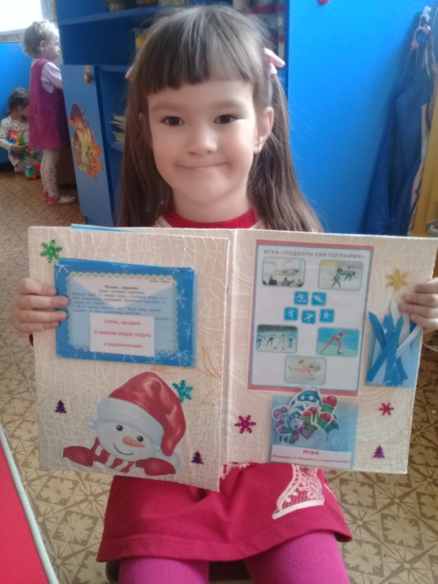
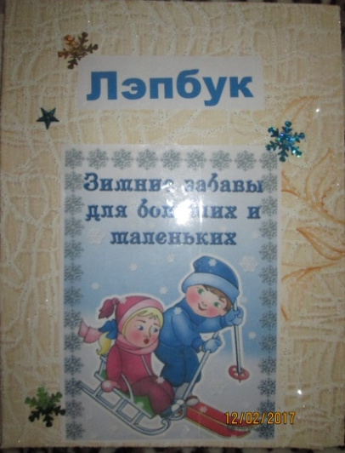
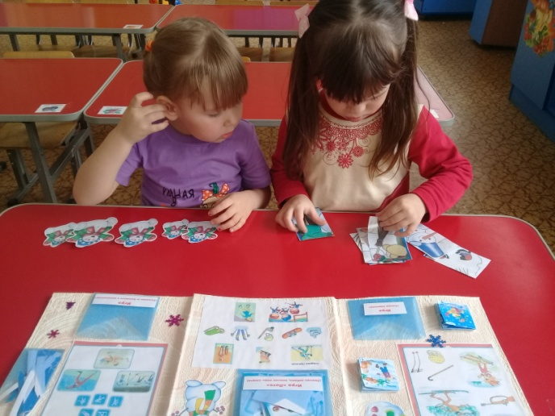
Лэпбук «Зимние забавы для больших и маленьких».
Цель: Пропаганда здорового образа жизни; познакомить детей с зимними видами спорта
Задачи:
-формировать и удовлетворить потребность детей дошкольного возраста в физической культуре;
-развивать творческие способности путем организации деятельности по ручному труду;
-формировать у детей понимание того, что физкультура это залог нашего здоровья;
- вовлечь родителей к совместной продуктивной деятельности.

Slide 11
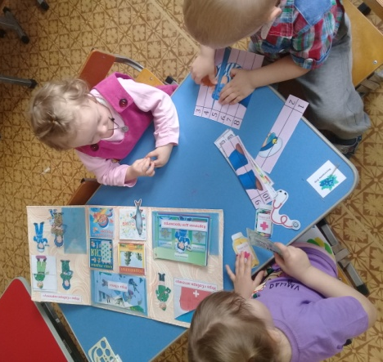
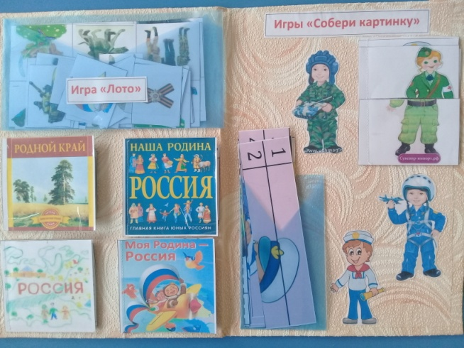
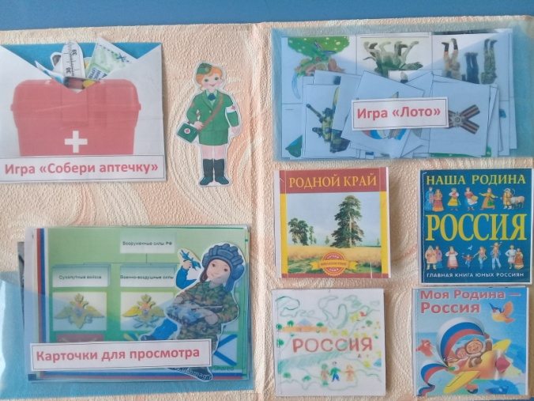
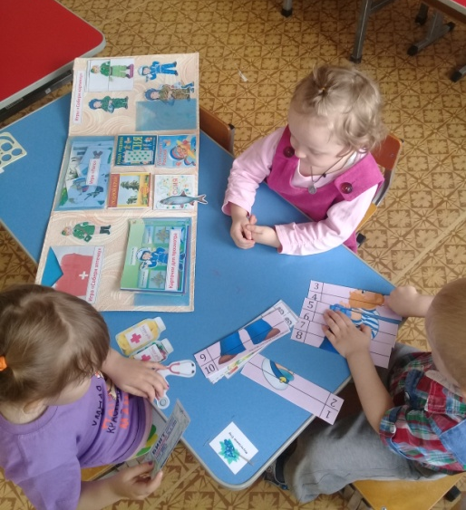
Лэпбук «Вооруженные силы
Российской Федерации»
Цель:
Расширить знания детей о Российской армии; уточнить представления о родах войск, военной технике; воспитывать уважение к людям военных специальностей.
Задачи:
- формирование социально значимых качеств на основе традиций патриотического воспитания;
- стимулирование потребности дошкольников в постоянном поиске сведений о Российской армии.
- приобщение детей, педагогов и родителей к изучению истории и современному состоянию Российской армии и флота.

Slide 12
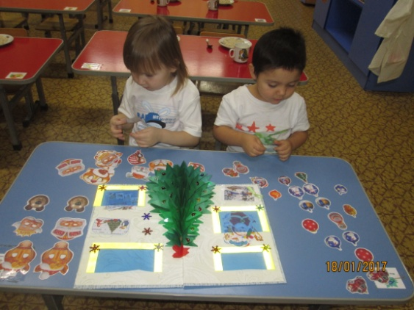
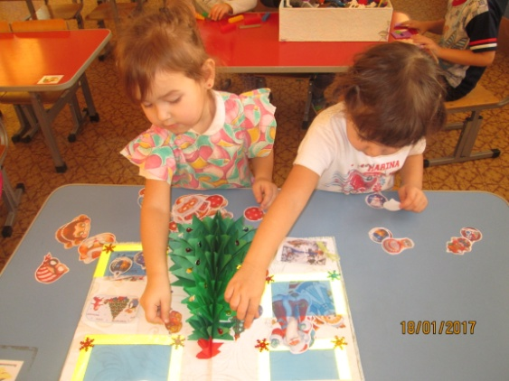
Лэпбук «Скоро, скоро Новый год!»
Цель: формировать понятие «праздник», его характерные особенности и значение в жизни людей на примере Нового года. Задачи:
• Разобрать понятие праздник – Новый год, выделить его характерные особенности: атрибутика, отношение и настроение людей, правила поведения, традиции.
• Вызвать желание участвовать в подготовке к празднику (украшение группы, изготовление пособий, поделок, фотогазеты про Новый год).
• Привлечь родителей как активных участников жизни группы к подготовке к Новогоднему празднику.

Slide 13
Спасибо за внимание!

